Slide 1
Uma proposta de nova leitura estratégica sobre a Governança dos planos de previdência complementar das estatais
II Simpósio sobre Fundos de Previdência Complementar Fechada e Planos de Saúde de Autogestão
Rio de Janeiro, RJ
05.09.18

Slide 2
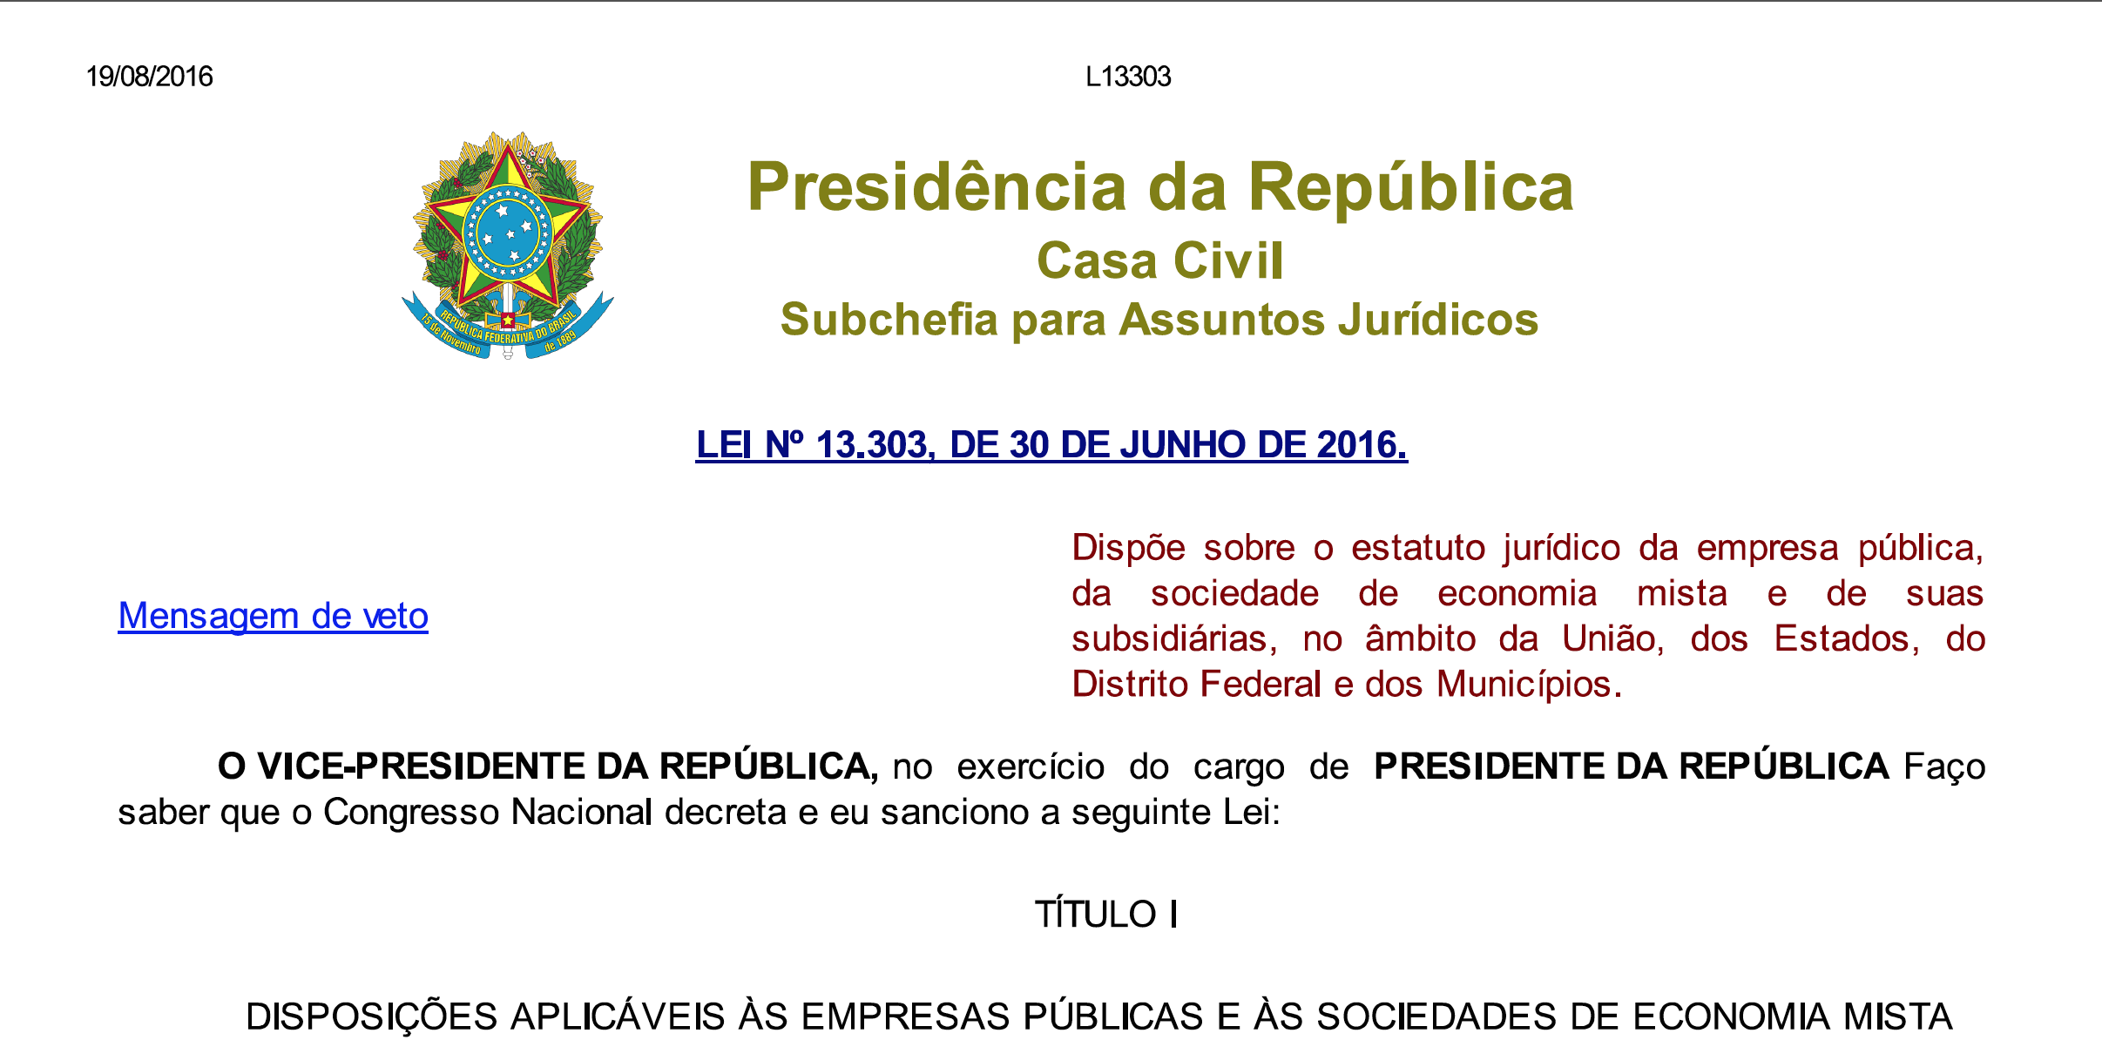

Slide 3
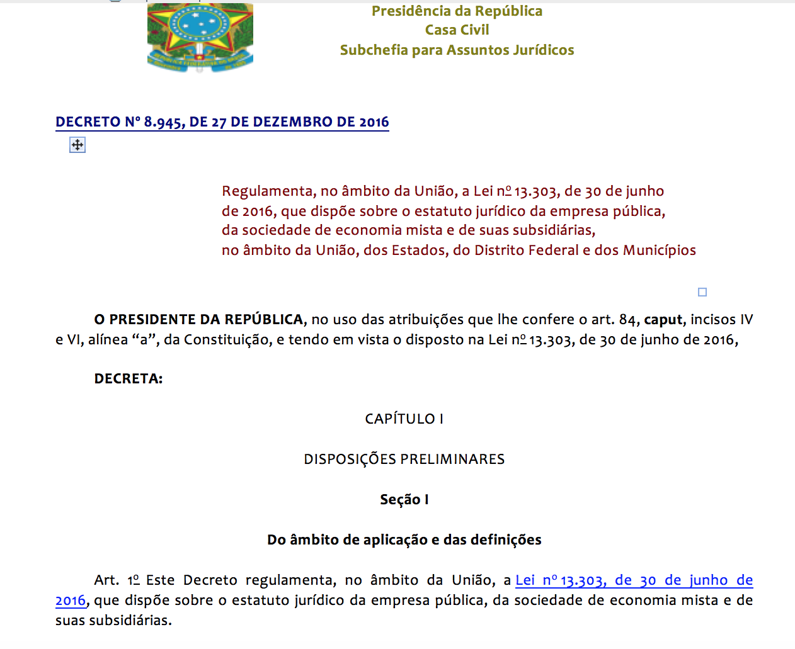

Slide 4
Órgãos governamentais responsáveis por legislar a respeito das imposições da Lei 13.303 Secretaria de Coordenação e Governança das Empresas Estatais
A Secretaria é um órgão do Ministério do Planejamento Desenvolvimento e Gestão e é responsável pela elaboração do Programa de Dispêndios Globais – PDG – e da proposta do Orçamento de Investimentos – OI – das empresas em que a União detenha, direta ou indiretamente, a maioria do capital social.

Slide 5
Órgãos governamentais responsáveis por legislar a respeito das imposições da Lei 13.303 Secretaria de Coordenação e Governança das Empresas Estatais
A Secretaria é um órgão do Ministério do Planejamento Desenvolvimento e Gestão e é responsável pela elaboração do Programa de Dispêndios Globais – PDG – e da proposta do Orçamento de Investimentos – OI – das empresas em que a União detenha, direta ou indiretamente, a maioria do capital social.

Slide 6
Órgãos governamentais responsáveis por legislar a respeito das imposições da Lei 13.303 Secretaria de Coordenação e Governança das Empresas Estatais
A Secretaria é um órgão do Ministério do Planejamento Desenvolvimento e Gestão e é responsável pela elaboração do Programa de Dispêndios Globais – PDG – e da proposta do Orçamento de Investimentos – OI – das empresas em que a União detenha, direta ou indiretamente, a maioria do capital social.

Slide 7
Órgãos governamentais responsáveis por legislar a respeito das imposições da Lei 13.303 Secretaria de Coordenação e Governança das Empresas Estatais
A Secretaria é um órgão do Ministério do Planejamento Desenvolvimento e Gestão e é responsável pela elaboração do Programa de Dispêndios Globais – PDG – e da proposta do Orçamento de Investimentos – OI – das empresas em que a União detenha, direta ou indiretamente, a maioria do capital social.

Slide 8
Órgãos governamentais responsáveis por legislar a respeito das imposições da Lei 13.303 Secretaria de Coordenação e Governança das Empresas Estatais
A Secretaria é um órgão do Ministério do Planejamento Desenvolvimento e Gestão e é responsável pela elaboração do Programa de Dispêndios Globais – PDG – e da proposta do Orçamento de Investimentos – OI – das empresas em que a União detenha, direta ou indiretamente, a maioria do capital social.

Slide 9
Órgãos governamentais responsáveis por legislar a respeito das imposições da Lei 13.303 Secretaria de Coordenação e Governança das Empresas Estatais
A Secretaria é um órgão do Ministério do Planejamento Desenvolvimento e Gestão e é responsável pela elaboração do Programa de Dispêndios Globais – PDG – e da proposta do Orçamento de Investimentos – OI – das empresas em que a União detenha, direta ou indiretamente, a maioria do capital social.

Slide 10
Secretaria de Coordenação e Governança das Empresas Estatais
Realiza, também, a gestão dos Conselheiros de Administração representantes da União, o acompanhamento e disponibilização das informações econômico-financeiras das empresas estatais, bem como se manifesta sobre os pleitos das empresas estatais, no que se refere à política salarial, aprovação e eventuais modificações nos planos de previdência dessas empresas e seu quantitativo de empregados.

Slide 11
Secretaria de Coordenação e Governança das Empresas Estatais
Realiza, também, a gestão dos Conselheiros de Administração representantes da União,
o acompanhamento e disponibilização das informações econômico-financeiras das empresas estatais, bem como se manifesta sobre os pleitos das empresas estatais, no que se refere à política salarial, aprovação e eventuais modificações nos planos de previdência dessas empresas e seu quantitativo de empregados.

Slide 12
Secretaria de Coordenação e Governança das Empresas Estatais
Realiza, também, a gestão dos Conselheiros de Administração representantes da União, o acompanhamento e disponibilização das informações econômico-financeiras das empresas estatais,
bem como se manifesta sobre os pleitos das empresas estatais, no que se refere à política salarial, aprovação e eventuais modificações nos planos de previdência dessas empresas e seu quantitativo de empregados.

Slide 13
Secretaria de Coordenação e Governança das Empresas Estatais
A Secretaria também orienta e motiva o aperfeiçoamento da gestão administrativa, através do aumento da eficácia e transparência na atuação das empresas estatais federais.
A Lei de Responsabilidade das Estatais 13.303/2016 busca o permanente fortalecimento das empresas do Governo.

Slide 14
Secretaria de Coordenação e Governança das Empresas Estatais
A Secretaria também orienta e motiva o aperfeiçoamento da gestão administrativa,
através do aumento da eficácia e transparência na atuação das empresas estatais federais.
A Lei de Responsabilidade das Estatais 13.303/2016 busca o permanente fortalecimento das empresas do Governo.

Slide 15
Secretaria de Coordenação e Governança das Empresas Estatais
A Secretaria também orienta e motiva o aperfeiçoamento da gestão administrativa, através do aumento da eficácia e transparência na atuação das empresas estatais federais.
A Lei de Responsabilidade das Estatais 13.303/2016 busca o permanente fortalecimento das empresas do Governo.

Slide 16
Comissão Interministerial de Governança Corporativa e de Administração de Participações Societárias da União - CGPAR
A CGPAR é um órgão do Ministério do Planejamento Desenvolvimento e Gestão e tem por finalidade tratar das matérias relacionadas com a Governança Corporativa nas empresas estatais federais e com a administração das participações societárias da União.

Slide 17
Comissão Interministerial de Governança Corporativa e de Administração de Participações Societárias da União - CGPAR
A CGPAR é um órgão do Ministério do Planejamento Desenvolvimento e Gestão e tem por finalidade tratar das matérias relacionadas com a Governança Corporativa nas empresas estatais federais e com a administração das participações societárias da União.

Slide 18
Comissão Interministerial de Governança Corporativa e de Administração de Participações Societárias da União - CGPAR
A CGPAR é um órgão do Ministério do Planejamento Desenvolvimento e Gestão e
tem por finalidade tratar das matérias relacionadas com a Governança Corporativa nas empresas estatais federais e com a administração das participações societárias da União.

Slide 19
Comissão Interministerial de Governança Corporativa e de Administração de Participações Societárias da União - CGPAR
A CGPAR é um órgão do Ministério do Planejamento Desenvolvimento e Gestão e tem por finalidade tratar das matérias relacionadas com a Governança Corporativa nas empresas estatais federais
e com a administração das participações societárias da União.

Slide 20
A Nova Lei das Estatais Governança e Gestão Objetivo da Lei é o contexto do nosso debate e a cobrança deve ser em cada entidade ligada a uma empresa estatal. Devemos dar nova leitura aos normativos da Lei das Estatais e a instrumentos como os Comitês de Usuários.

Slide 21
A Nova Lei das Estatais Governança e Gestão Objetivo da Lei é o contexto do nosso debate e a cobrança deve ser em cada entidade ligada a uma empresa estatal. Devemos dar nova leitura aos normativos da Lei das Estatais e a instrumentos como os Comitês de Usuários.

Slide 22
As fraudes ocorridas no setor de Previdência Complementar provaram a necessidade de mudanças profundas na sua Governança e Gestão Nesse sentido, está ultrapassada a estrutura de gestão das EFPC, calcadas em Conselhos Deliberativos como órgãos máximos das deliberações de nossos fundos de pensão.

Slide 23
As fraudes ocorridas no setor de Previdência Complementar provaram a necessidade de mudanças profundas na Governança e Gestão Nesse sentido, está ultrapassada a estrutura de gestão das EFPC, calcadas em Conselhos Deliberativos como órgãos máximos das deliberações de nossos fundos de pensão.

Slide 24
Por quê...
Qual o novo enfoque pelo qual devemos lutar...

Slide 25
Requisitos de Transparência – Política de Divulgações
Elaboração e divulgação da Política de Informações aos diversos stakeholders envolvidos (inclusive os empregados), seja na administração pública, seja na comunidade de atuação.
Esse não é um item estranho às instituições financeiras comerciais ou de fomento.

Slide 26
Requisitos de Transparência – Política de Divulgações
Elaboração e divulgação da Política de Informações aos diversos stakeholders envolvidos (inclusive os empregados), seja na administração pública, seja na comunidade de atuação.
Esse não é um item estranho às empresas de capital aberto e às instituições financeiras comerciais ou de fomento.

Slide 27
Requisitos de Transparência – Divulgação de Atividades de Interesse Coletivo
Elaboração e Divulgação, em nota explicativa, dos dados operacionais e financeiros das atividades relacionadas aos fins da estatal, especialmente os que sejam relacionados ao Interesse Coletivo ou à segurança nacional. Esse também não é um item estranho às instituições de fomento.

Slide 28
Requisitos de Transparência – Divulgação de Atividades de Interesse Coletivo
Elaboração e Divulgação, em nota explicativa, dos dados operacionais e financeiros das atividades relacionadas aos fins da estatal, especialmente os que sejam relacionados ao Interesse Coletivo ou à segurança nacional.
Esse também não é um item estranho às empresas de capital aberto e às instituições financeiras comerciais ou de fomento.

Slide 29
Requisitos de Transparência – Políticas de Transações com Partes Relacionadas
Divulgação, em nota explicativa, de Políticas de Transações com Partes Relacionadas (abrangendo União e outras estatais) em conformidade com os requisitos de competitividade, conformidade, transparência.
Esse também não é um item estranho às empresas de capital aberto e às instituições financeiras comerciais ou de fomento.

Slide 30
Requisitos de Transparência – Políticas de Transações com Partes Relacionadas
Divulgação, em nota explicativa, de Políticas de Transações com Partes Relacionadas (abrangendo União e outras estatais) em conformidade com os requisitos de competitividade, conformidade, transparência.
Esse também não é um item estranho às empresas de capital aberto e às instituições financeiras comerciais ou de fomento.

Slide 31
Requisitos de Transparência – Relatório Integrado ou de Sustentabilidade
Divulgação anual de relatório integrado ou de sustentabilidade. Relato Integrado é a divulgação de suas atividades e de forma adicional aos aspectos econômico-financeiros, considerações sobre os aspectos ambientais e sociais relevantes, estabelecendo uma agenda estruturada para tratar estas questões.

Slide 32
Requisitos de Transparência – Relatório Integrado ou de Sustentabilidade
Divulgação anual de relatório integrado ou de sustentabilidade.
Relato Integrado é a divulgação de suas atividades e de forma adicional aos aspectos econômico-financeiros, considerações sobre os aspectos ambientais e sociais relevantes, estabelecendo uma agenda estruturada para tratar estas questões.

Slide 33
Requisitos de Transparência – Relatório Integrado ou de Sustentabilidade
Divulgação anual de relatório integrado ou de sustentabilidade.
Relato Integrado é a divulgação de suas atividades e de forma adicional aos aspectos econômico-financeiros, considerações sobre os aspectos ambientais e sociais relevantes,
estabelecendo uma agenda estruturada para tratar estas questões.

Slide 34
Requisitos de Transparência – Divulgação de Informações Relevantes
Divulgação Tempestiva e Atualizada de Informações Relevantes,
principais atividades desenvolvidas,
consistência das estruturas de controle, fatores de risco, dados econômico-financeiros, comentários dos administradores sobre o desempenho da empresa, políticas e práticas de governança corporativa, descrição da composição e da remuneração da administração.

Slide 35
Requisitos de Transparência – Divulgação de Informações Relevantes
Divulgação Tempestiva e Atualizada de Informações Relevantes,
fatores de risco, dados econômico-financeiros,
comentários dos administradores sobre o desempenho da empresa, políticas e práticas de governança corporativa, descrição da composição e da remuneração da administração.

Slide 36
Requisitos de Transparência – Divulgação de Informações Relevantes
Divulgação Tempestiva e Atualizada de Informações Relevantes,
políticas e práticas de governança corporativa, descrição da composição
e da remuneração da administração.

Slide 37
Principais Tópicos de Discussão – órgãos sociais
Comitê de Elegibilidade
Conselho de Administração
Conselho Fiscal
Comitê de Auditoria Estatutário
Composição da Diretoria
Auditoria Interna
Canal de Denúncias

Slide 38
Principais Tópicos de Discussão – órgãos sociais
Comitê de Elegibilidade
Conselho de Administração
Conselho Fiscal
Comitê de Auditoria Estatutário
Composição da Diretoria
Auditoria Interna
Canal de Denúncias

Slide 39
Principais Tópicos de Discussão – Documentos
Carta Anual
Relatório de Sustentabilidade ou Relatório Integrado
Código de Ética e Conduta
Licitações e Contratos

Slide 40
Principais Tópicos de Discussão – Documentos
Carta Anual
Relatório de Sustentabilidade ou Relatório Integrado
Código de Ética e Conduta
Licitações e Contratos

Slide 41
Principais Tópicos de Discussão –
- Avaliação de desempenho dos órgãos de governança
Gestão de Riscos
Estratégia de Longo Prazo
Políticas Socioambientais
Previsão de Sanções
Políticas e Treinamento

Slide 42
Principais Tópicos de Discussão –
- Avaliação de desempenho dos órgãos de governança
Gestão de Riscos
Estratégia de Longo Prazo
Políticas Socioambientais
Previsão de Sanções
Políticas e Treinamento

Slide 43
Principais Regras Relacionadas ao Tema 1
Área de gestão de riscos e compliance
Trata-se de um importante mecanismo para combater a corrupção e fazer o acompanhamento de planos de saúde.

Slide 44
Principais Regras Relacionadas ao Tema 2
Código de Conduta e Integridade deverá conter princípios éticos e sanções escalonadas por seu descumprimento, deverá prever regras sobre nepotismo, recebimento de presentes ou de convites e divulgação de informações sobre a empresa.
Um Comitê de Ética pode prover o direito de defesa e o contraditório.

Slide 45
Principais Regras Relacionadas ao Tema 3
Comitê de Elegibilidade verificará requisitos e vedações (válidos desde 01.07.16) para as indicações realizadas pelos órgãos competentes para o preenchimento de vagas na administração da empresa.
Incluindo gestores de planos de previdência e de saúde.

Slide 46
Principais Regras Relacionadas ao Tema 4
Os Mecanismos de Controle para as Indicações de administradores e conselheiros são regras destinadas a evitar o aparelhamento ou partidarização da estatal, através do Comitê de Elegibilidade.

Slide 47
Principais Regras Relacionadas ao Tema 5
O Conselho de Administração deverá subscrever a Carta Anual de justificação da missão pública.
Terá no mínimo 25% de membros independentes, indicados pelo órgão responsável.
Indicações de entidades representantes de nossos interesses.

Slide 48
Carta Anual do CA explicitará os compromissos e objetivos de Políticas Públicas pela empresa, com definição clara:
dos recursos a serem empregados,
dos responsáveis e
de seus impactos econômico-financeiros, mensuráveis por indicadores objetivos.
Ao final do exercício a consecução desses objetivos deve ser avaliada pelos interessados.

Slide 49
Requisitos de Transparência – Carta Anual de Governança Corporativa
Ampla divulgação ao público em geral de carta anual de governança corporativa, que consolide em um único documento as boas práticas adotadas.
Redigido em linguagem clara e direta.

Slide 50
Principais Regras Relacionadas ao Tema 6
Criação de uma Assembleia Geral para reforçar a governança, a transparência e o controle social nas empresas estatais.
Essa novidade busca reduzir o poder de governos frente a funções de Estado.
Pode aumentar o poder de fiscalização dos interessados.

Slide 51
Principais Regras Relacionadas ao Tema 7
Limites de recondução de administradores e conselheiros têm por objetivo a oxigenação da administração e a gestão comprometidas com resultados.
Indica uma preferência pela rotatividade de pessoas e de grupos.

Slide 52
Principais Regras Relacionadas ao Tema 8
Divulgação de demonstrações financeiras trimestrais, auditadas por auditor independente.
Seria bom que aqui também houvesse rotatividade das auditorias.

Slide 53
Principais Regras Relacionadas ao Tema 9
Criação de Canal de Denúncias
Aproximando-se dos paradigmas privados de eficiência e comprometimento da alta administração com resultados mensuráveis.

Slide 54
Principais Regras Relacionadas ao Tema 9
Relatórios Anuais de Atividades de Auditoria Interna – RAINT, é um requisito de transparência, assegurada a proteção das informações sigilosas e das informações pessoais.

Slide 55
Principais Regras Relacionadas ao Tema 10
Adequar o Estatuto (ou o Regulamento) é um requisito de transparência, pois o documento principal deve adequar-se à autorização para sua criação, alterando órgãos sociais, instrumentos de controle e fiscalização.

Slide 56
“O Tempo Não Pára...”
MUITO OBRIGADO!
Luiz Borges
Telefone (21) 99124-8020
lxborges@globo.com

